Slide 1

NHIỆT LIỆT CHÀO MỪNG CÁC THẦY CÔ GIÁO
VỀ DỰ GiỜ
Phân môn: Kể chuyện - Lớp 5

Slide 2

NHIỆT LIỆT CHÀO MỪNG CÁC THẦY CÔ GIÁO
VỀ DỰ GiỜ
Phân môn: Kể chuyện - Lớp 5

Slide 3
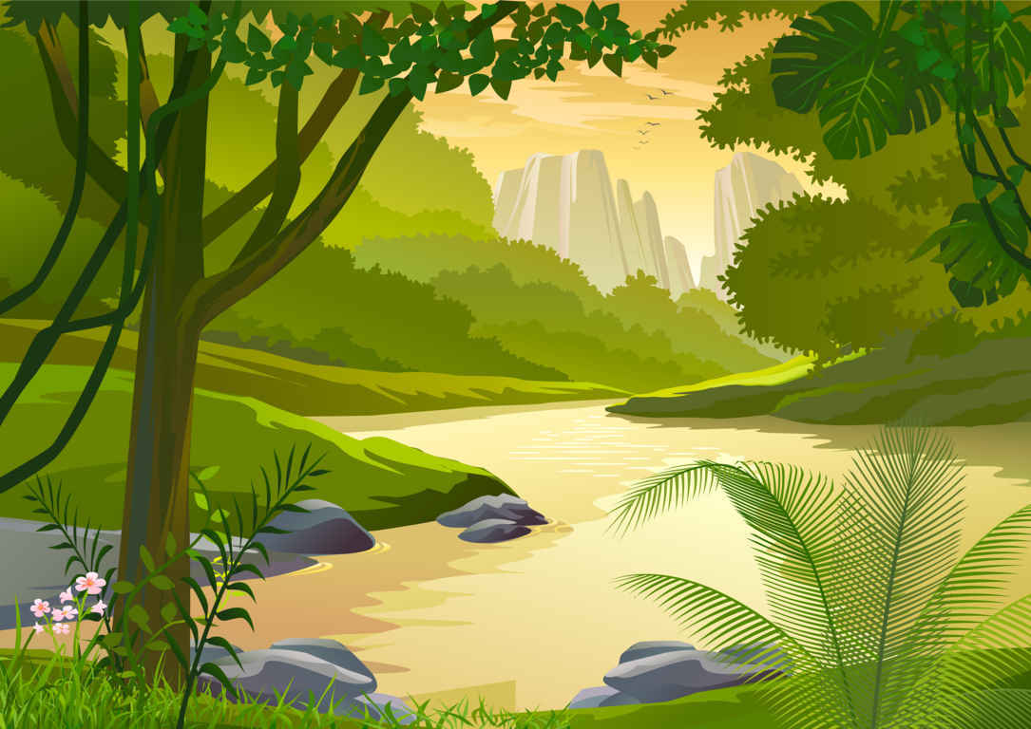
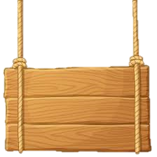






GIẢI CỨU
RỪNG XANH

Slide 4
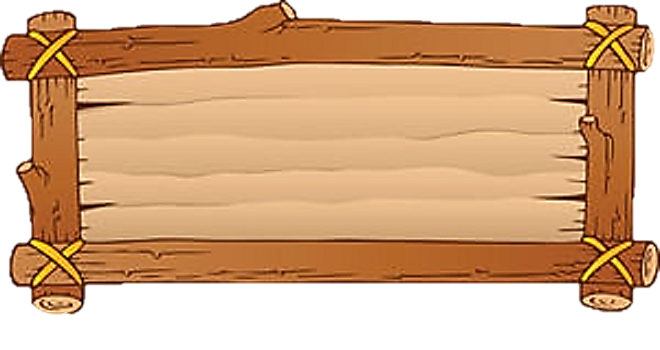
GIẢI CỨU
RỪNG XANH
Các bạn động vật trong rừng không may sa vào bẫy của bác thợ săn. Các con hãy cùng nhau vượt qua các thử thách để giải cứu các bạn động vật đáng yêu này bằng cách tìm đúng tên câu chuyện cổ tích xuất hiện trong mỗi đoạn clip. Khi các con nêu đúng tên câu chuyện, các bạn động vật sẽ được giải thoát ngay lập tức đấy!

Slide 5
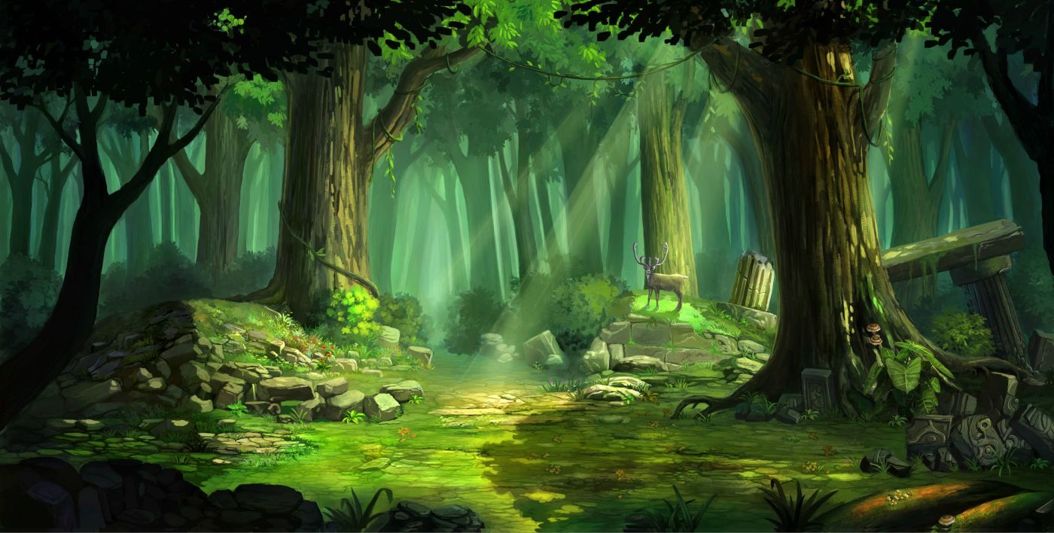

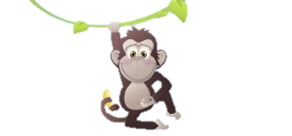
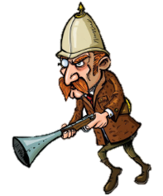




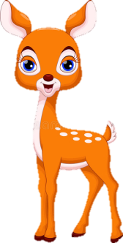

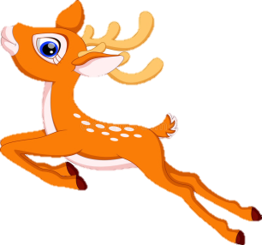
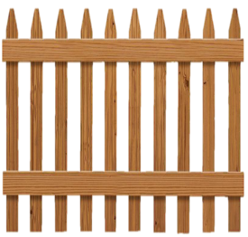

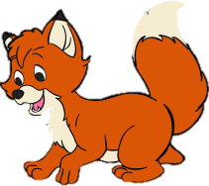
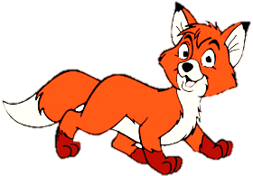





GIẢI CỨU
RỪNG XANH
POW!

Slide 6


Slide 7
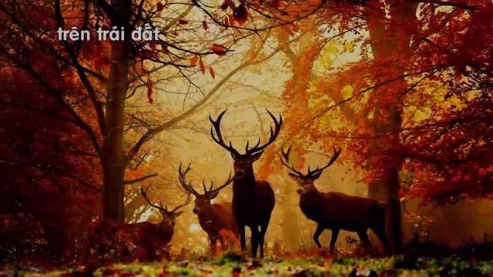

Slide 8
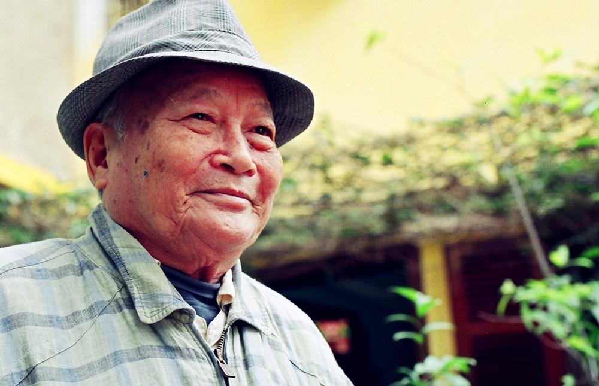
Nhà văn Tô Hoài tên thật là Nguyễn Sen (1920 –2014). Quê quán: Hà Nội.
Ông là một nhà văn lớn của văn học Việt Nam với hơn 150 đầu sách ở nhiều thể loại khác nhau.
Năm 1996, ông được nhà nước tặng giải thưởng Hồ Chí Minh.

Slide 9
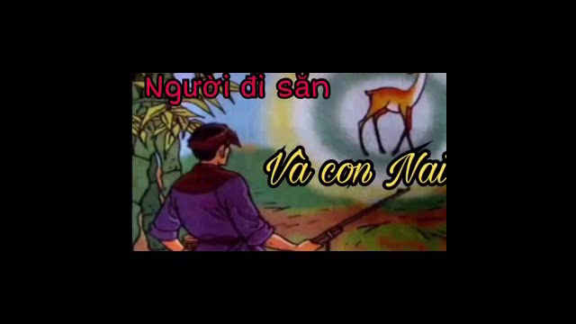

Slide 10
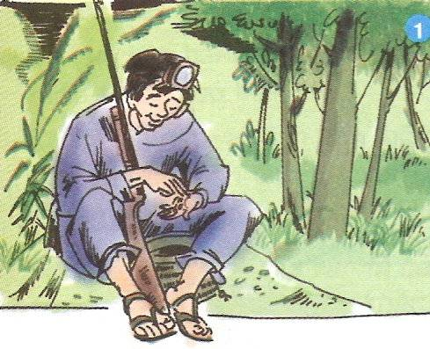
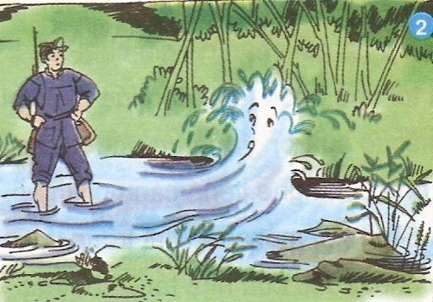
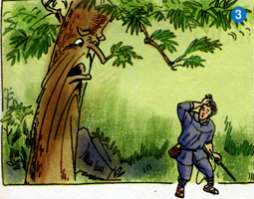
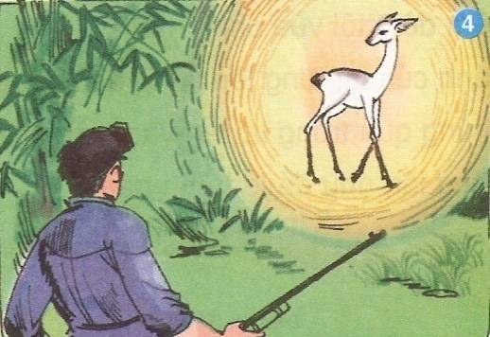
Người đi săn chuẩn bị súng để đi săn
Dòng suối khuyên người đi săn đừng bắn con nai
Cây trám tức giận
Con nai lặng yên, trắng muốt

Slide 11

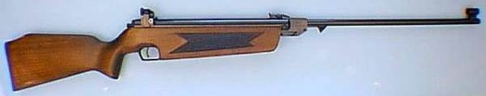
Súng kíp
Đèn ló
Là súng trường loại cũ chế tạo theo phương pháp thủ công, nạp thuốc phóng và đạn từ miệng nòng, gây hỏa bằng một kíp kiểu va đập đặt ở đuôi nòng.
Loại đèn chỉ để ánh sáng chiếu ra từ một phía, dùng để rọi xa

Slide 12
Người đi săn chuẩn bị súng để đi săn
Dòng suối khuyên người đi săn đừng bắn con nai
Cây trám tức giận
Con nai lặng yên, trắng muốt

Slide 13
1. Kể lại từng đoạn theo tranh minh họa và lời gợi ý dưới mỗi tranh
Nhóm chuyên sâu T/g: 2’
Người đi săn chuẩn bị súng để đi săn
Dòng suối khuyên người đi săn đừng bắn con nai
Cây trám tức giận
Con nai lặng yên, trắng muốt

Slide 14
1. Kể lại từng đoạn theo tranh minh họa và lời gợi ý dưới mỗi tranh
Nhóm chuyên sâu T/g: 2’
Người đi săn chuẩn bị súng để đi săn
Dòng suối khuyên người đi săn đừng bắn con nai
Cây trám tức giận
Con nai lặng yên, trắng muốt

Slide 15
1. Kể lại từng đoạn theo tranh minh họa và lời gợi ý dưới mỗi tranh
Nhóm chuyên sâu T/g: 2’
Người đi săn chuẩn bị súng để đi săn
Dòng suối khuyên người đi săn đừng bắn con nai
Cây trám tức giận
Con nai lặng yên, trắng muốt

Slide 16
1. Kể lại từng đoạn theo tranh minh họa và lời gợi ý dưới mỗi tranh
Nhóm chuyên sâu T/g: 2’
Người đi săn chuẩn bị súng để đi săn
Dòng suối khuyên người đi săn đừng bắn con nai
Nhóm mảnh ghép - N4
T/g: 3’
Cây trám tức giận
Con nai lặng yên, trắng muốt

Slide 17
Người đi săn chuẩn bị súng để đi săn
Dòng suối khuyên người đi săn đừng bắn con nai
Cây trám tức giận
Con nai lặng yên, trắng muốt

Slide 18
2. Hãy đoán xem câu chuyện kết thúc thế nào. Kể tiếp câu chuyện theo phỏng đoán của em.
Người đi săn chuẩn bị súng để đi săn
Dòng suối khuyên người đi săn đừng bắn con nai
Cây trám tức giận
Con nai lặng yên, trắng muốt

Slide 19
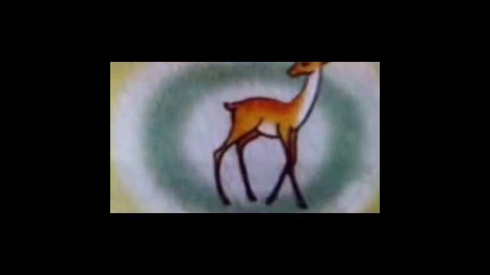

Slide 20
3. Kể lại toàn bộ câu chuyện: Người đi săn và con nai
Người đi săn chuẩn bị súng để đi săn
Dòng suối khuyên người đi săn đừng bắn con nai
Cây trám tức giận
Con nai lặng yên, trắng muốt

Slide 21
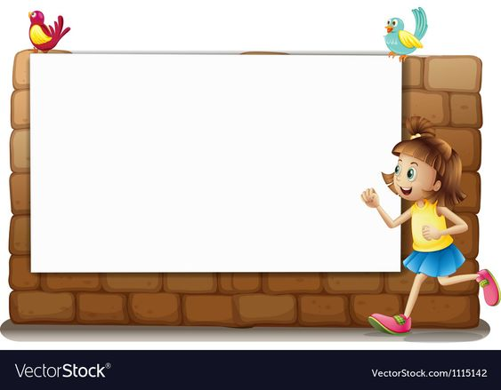
Ý nghĩa câu chuyện:
Giáo dục ý thức bảo vệ thiên nhiên, không giết hại thú rừng.

Slide 23
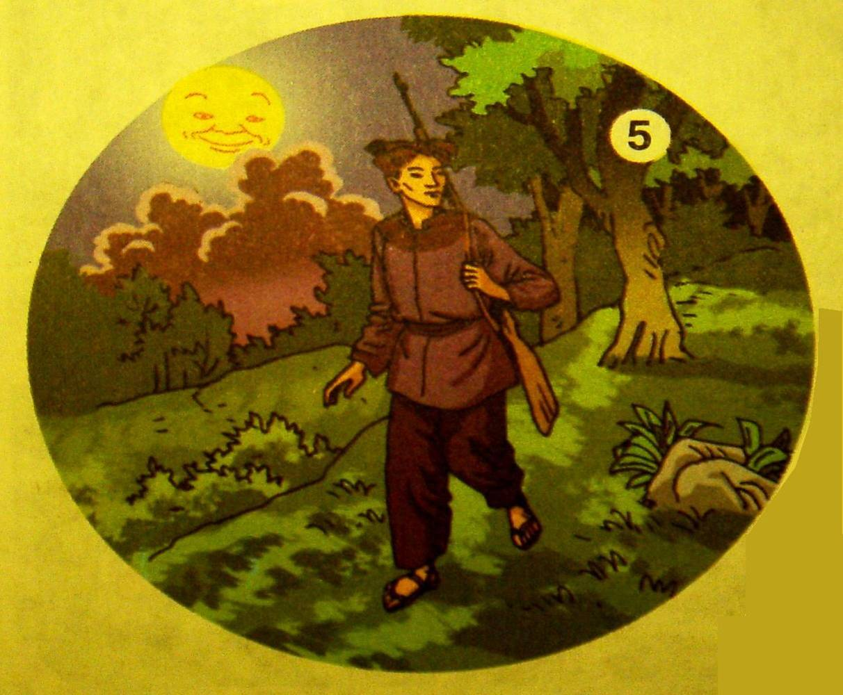

Slide 24
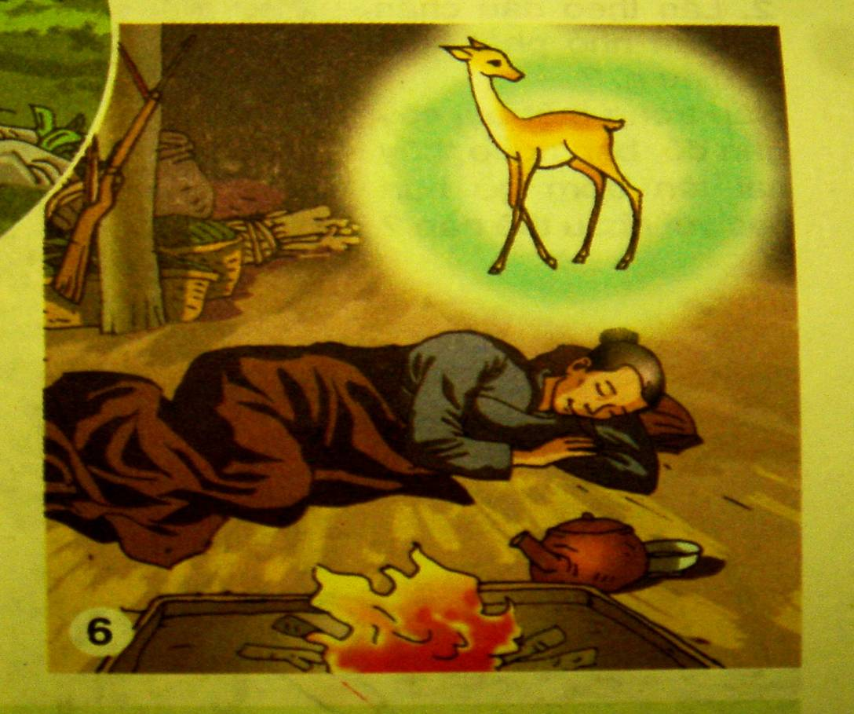

Slide 25
Bạn hãy kể lại câu chuyện Người đi săn và con nai bằng lời của người thợ săn.

Slide 26

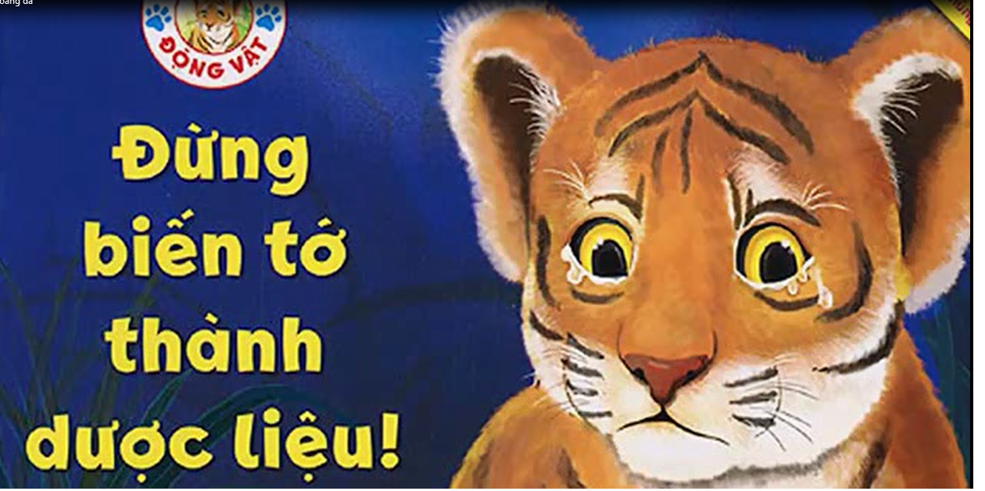
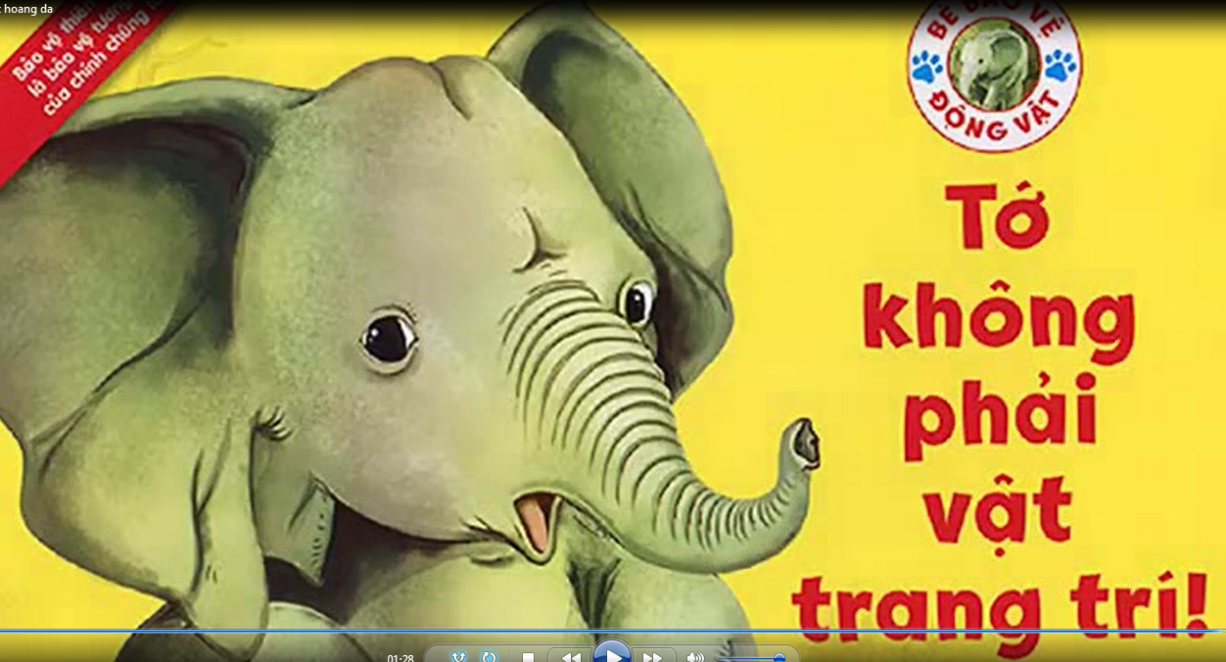
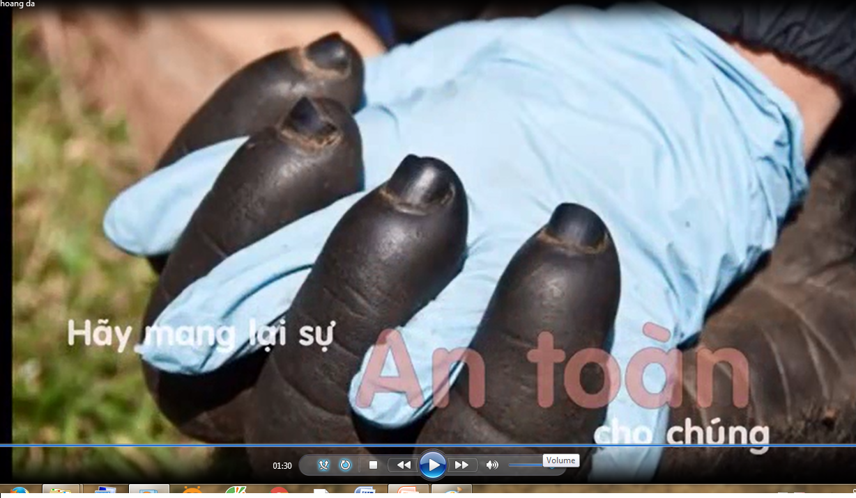

Slide 28

Chúc các thầy cô giáo luôn mạnh khỏe!
Chúc các con luôn chăm ngoan, học giỏi!
Xin chân thành cảm ơn!

Slide 29
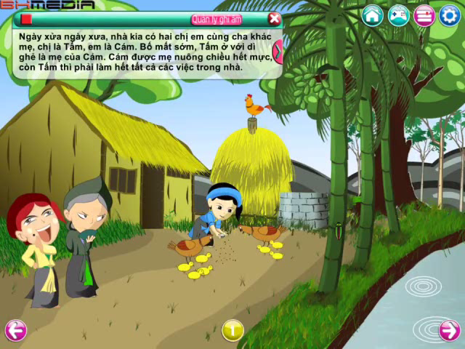
GIẢI CỨU
RỪNG XANH
Tấm Cám

Slide 30
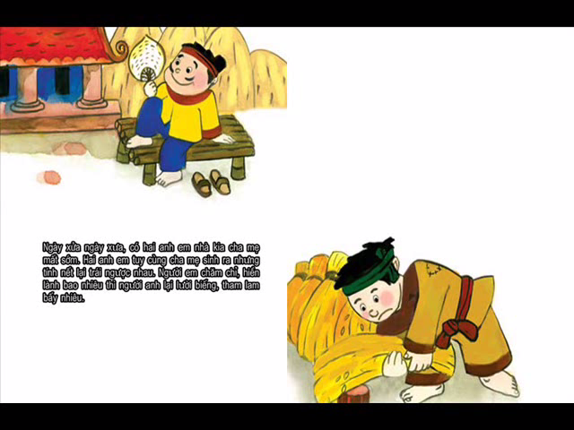
GIẢI CỨU
RỪNG XANH
Cây khế

Slide 31
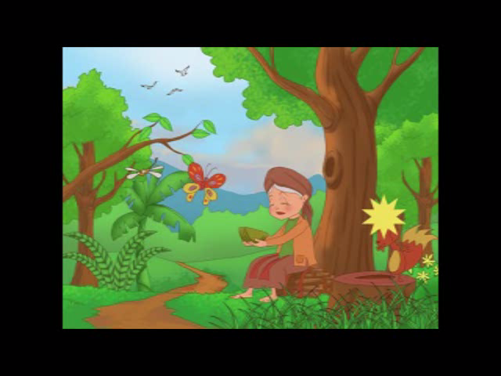
GIẢI CỨU
RỪNG XANH
Sọ Dừa

Slide 32
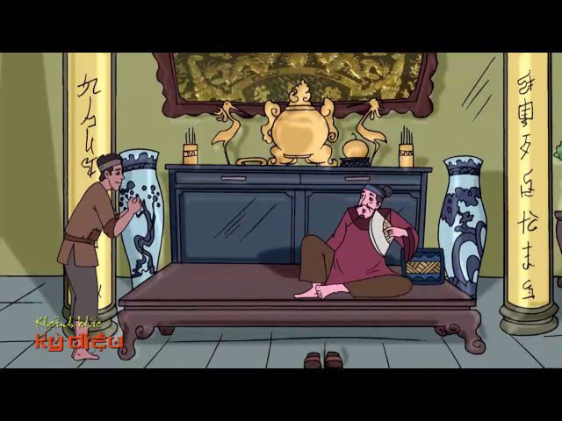
GIẢI CỨU
RỪNG XANH
Cây tre trăm đốt

